Slide 2
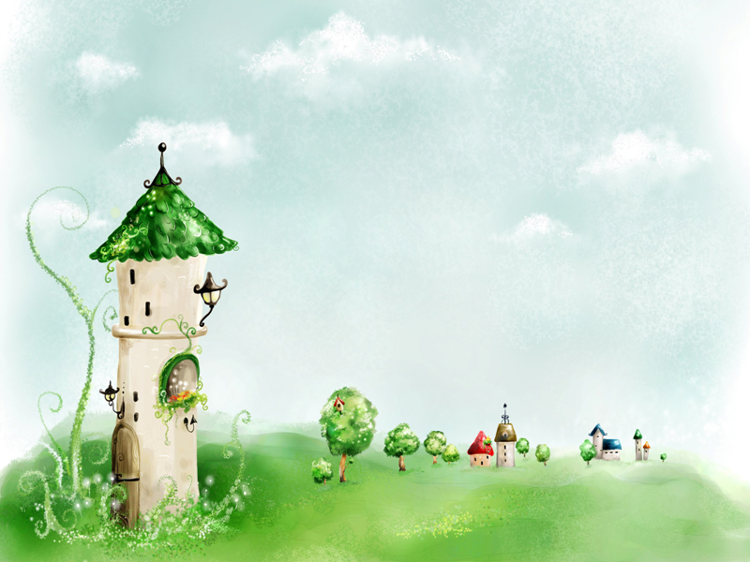
Khởi động
Trò chơi:
PICKERS

Slide 3
Cộng ba số

Slide 4
Đã có bao nhiêu bạn
lên nhận giải thưởng?
1 + 1 = 2
2
+
3
=
5

Slide 5
1
+
1
+
3
2
+
3
5
1
+
1
+
3
=
5

Slide 6
Tính.
2 + 3 + 1 =
4 + 2 + 3 =
1 + 5 + 2 =
5 + 1 + 2 =
1 + 7 + 2 =
4 + 2 + 4 =

Slide 7
Tính.
2 + 3 + 1 =
5
+
1
6

Slide 8
Tính.
2 + 3 + 1 =
6
4 + 2 + 3 =
9
1 + 5 + 2 =
8
10
5 + 1 + 2 =
8
1 + 7 + 2 =
10
4 + 2 + 4 =

Slide 9
Tính.
3 + 4 =
7
7 + 1 =
8
3 + 4 + 1 =
8
8

Slide 10
Tính.
8
6 + 1 + 1 =
10
1 + 4 + 5 =
7
2 + 3 + 2 =

Slide 11
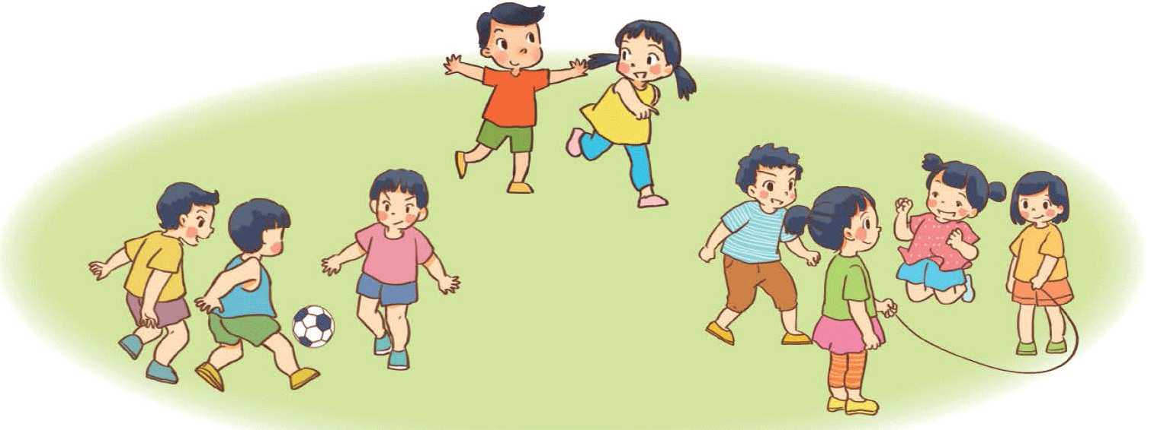
Xem tranh rồi nêu số.
?
4
9
2
+
3
+
?
=
?
?
9
Ba nhóm có tất cả bạn.

Slide 12
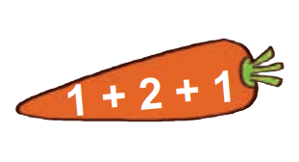
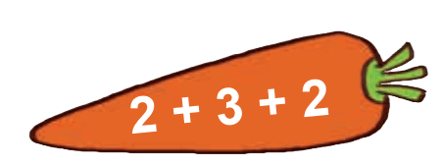
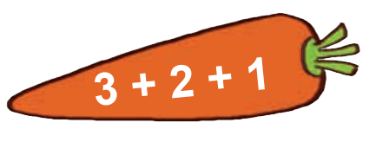
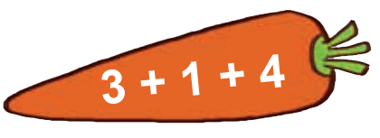
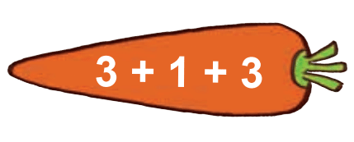
1 + 2 + 1 = 4,
con thỏ sẽ ăn củ cà rốt
Mỗi con thỏ sẽ ăn củ cà rốt nào?

